Slide 1
Capacitación de proyectos

Slide 2
“Be agile, make it happen”

Slide 3
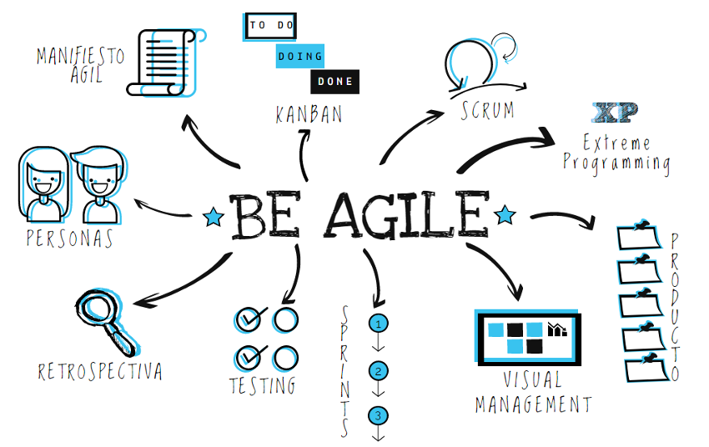
Seamos agiles adaptándonos a las diversas situaciones Resultados: En base al objetivo de la empresa - Bajo costo - Mayor ingreso

Slide 4
AGENDA 2023
Agile
SCRUM
PROCESO PROYECTO GRUPO MUYA
TALLERES (OCTUBRE – DICIEMBRE)

Slide 5
AGENDA 2024
PROYECT MANAGMENT INSTITUTE (PMI)
TALLERES
KICK OFF

Slide 6
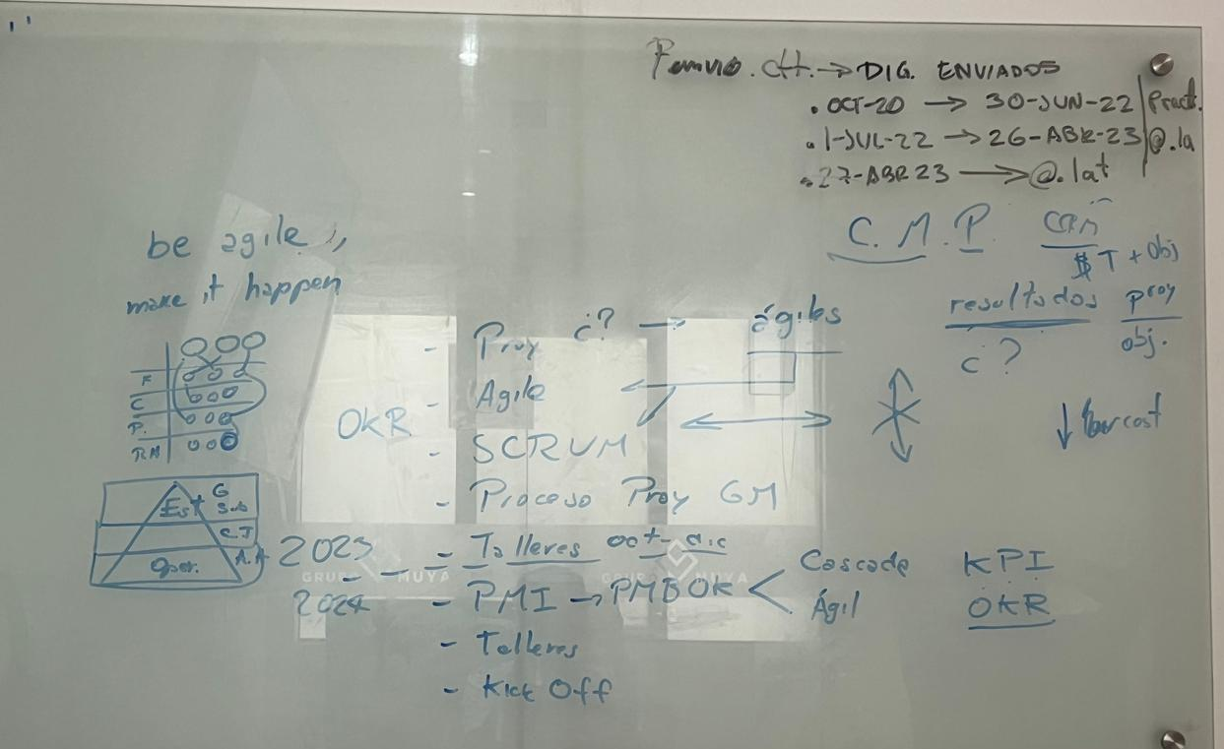
31/08/2023

